Slide 1


Obdelava in priprava raziskovalnih podatkov za objavo
Irena Vipavc Brvar (ADP, UL FDV)
Peter Čerče (ZRS Koper)
Izobraževanje podatkovnih strokovnjakov, Ljubljana, 14. 10. 2024

Slide 2
Prednosti odprte znanosti
PONOVIMO
Povečana prepoznavnost in vidnost (članki z odprtih dostopom se prenesejo približno štirikrat več kot članki brez odprtega dostopa; so takoj dostopni in indeksirani s strani Google Učenjak)
Interdisciplinarnost (dostop do podatkov in objav z drugih področij, obdelava iz drugega zornega kota)
Vpliv raziskav (učinek, industrija, oblikovalci politik, širša uporabnost s strani strokovnjakov iz drugih področij, npr. pravniki)
Učinkovitost (gradimo na obstoječem znanju, izognemo se podvajanju, objava negativnih rezultatov)
Znanstvena celovitost (odkritje ponarejanja in plagiatorstva; omogočimo replikacijo in ponovljivost)
Globalno znanstveno mreženje in sodelovanje (kontakt, tudi če nisi naročen na revijo)
Povezovanje izven raziskovalne sfere (dostop do rezultatov vsem; preprečevanje lažnih novic)
Vir

Slide 3
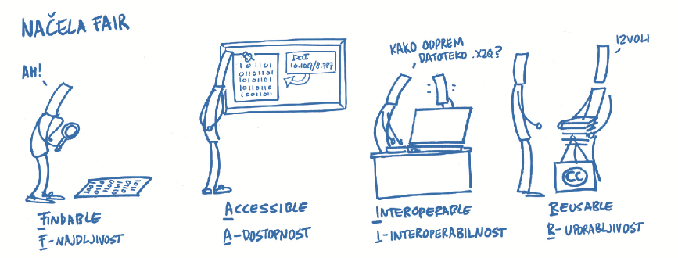

PONOVIMO
Pri pripravi gradiv sledimo načelom FAIR.
Spoznaj FAIR: priročnik o odprti znanosti v Sloveniji, 2024

Slide 4
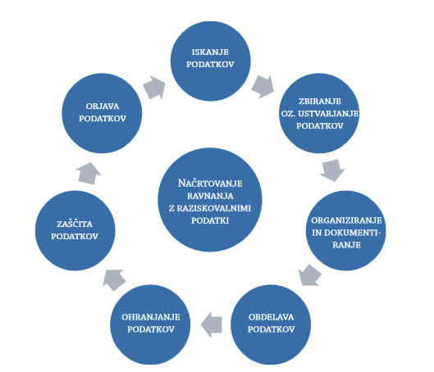
Življenjski krog raziskovalnih podatkov
Značilne aktivnosti faze ORGANIZIRANJE in DOKUMENTIRANJE podatkov so: določitev sistema in standardov za delo s podatki in spremne dokumentacije, npr. sistem strukturiranja in poimenovanja map, verzij dokumentov ipd., ki je v pomoč pri večji preglednosti, preprečitvi in odpravi morebitnih napak.
Spoznaj FAIR: priročnik o odprti znanosti v Sloveniji, 2024

Slide 5
Življenjski krog raziskovalnih podatkov
V fazi OBDELAVE PODATKOV je potrebno poskrbeti za: pripravo podatkov za analizo. Vključuje čiščenje in preverjanje kakovosti podatkov ter uporabo različnih metod in / ali analitičnih orodij za odkrivanje novih informacij ali znana v pridobljenih podatkih.
Faza HRAMBE PODATKOV se nanaša na: shranjevanje podatkov med raziskovanjem, izdelavo varnostnih preslikav in druge aktivnosti, ki preprečujejo izgubo podatkov in spremne dokumentacije, potrebne za razumevanje postopkov in vsebine dela.
ZAŠČITA PODATKOV obsega: aktivnosti za preprečitev razkritja informacij, ki so zaupne, občutljive oz. zanje veljajo omejitve, ter nasploh izvajanje politik varovanja zasebnosti, skradnosti s področno zakonodajo in določili o uporabi gradiva.

Slide 6
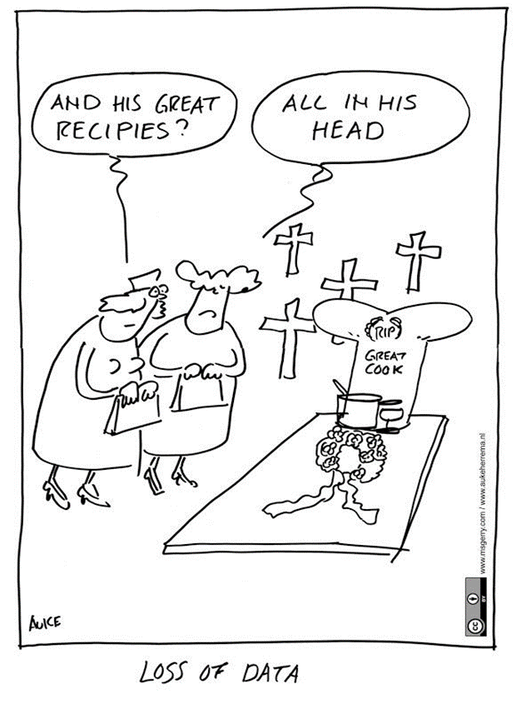
Kritično za objavo podatkov
Skrbno, pravočasno pripravim Načrt ravnanja z raziskovalnimi podatki, ki zadeva vse faze življenjskega kroga podatkov.
Poskrbim za pravne podlage in rešim morebitne etične dileme pred začetkom zbiranja podatkov.
Dokumentiram raziskovalni postopek in odločitve.
Pravočasno izberem repozitorij za objavo podatkov.

Slide 7


Priporočeni formati
Digitalne objekte pripravi v formatih, ki so neodvisni od programske opreme in računalniškega okolja.
Vrsta gradiva/podatkov | Priporočene oblike zapisov | Druge oblike zapisov
Strukturirana besedilna gradiva (Obrazec za opis raziskave, vprašalnik, kodirna knjiga) | Strukturiran metapodatkovni zapis vprašalnika (*.xml) po DDI ali CAI program (*.bmi) *.rtf ali druga tekstovna oblika (*.doc, *.txt,..) | Tiskana verzija *.pdf ali druga grafična oblika
Strukturirana podatkovna gradiva kvantitavnih raziskav (Datoteka podatkov) | SPSS (*.por, *.sav) ASCII (*.txt matrična ali z oznakami polj opremljena datoteka + opis za računalniško branje datoteke z imeni spremenljivk in njihovimi kategorijami) | Drugi statistični paketi (e.g. STATA, R, etc.) Preglednice (*.xls etc.) Baze podatkov
Prosto oblikovana besedilna gradiva za shranjevanje izvorne dokumentacije (Vprašalnik, navodila anketarjem, nagovor raziskovancem, kopije raziskovalnih poročil) | *.pdf ali druga grafična oblika + tiskana verzija | *.rtf ali druga tekstovna oblika (*.doc, *.txt, ...)
VIR
Notes:
V ADP priporočamo pripravo podatkovnih datotek v formatih, ki so neodvisni od programske opreme in računalniškega okolja (platform). Le za priporočene formate lahko namreč garantiramo njihovo dolgoročno hrambo in dostop v ADP.
Ob prevzemu podatkov in gradiv v ADP preverimo sprejemne formate in jih po potrebi pretvorimo v primerne formate, ali pa pozovemo dajalca, da nam preda gradivo v naših priporočenih formatih.

Slide 8
Priporočeni formati
Digitalne objekte pripravi v formatih, ki so neodvisni od programske opreme in računalniškega okolja.
Vrsta gradiva/podatkov | Priporočene oblike zapisov | Druge oblike zapisov
Besedilni podatki | Rich Text Format (.rtf) plain text, ASCII (.txt) eXtensible Mark-up Language (.xml) text according to an appropriate Document Type Definition (DTD) or schema | Hypertext Mark-up Language (.html) Pogosti formati: MS Word (.doc/.docx) OpenDocument Text (.odt) Nekateri programsko specifični formati: NUD*IST, Nvivo, ATLAS.ti in MAXQDA
Mirujoča slika | TIFF 6.0 uncompressed (*.tif), | PEG (*.jpeg, *.jpg, .*jp2), GIF (*.gif), Druge verzije TIFF (*.tif, *.tiff), RAW image format (*.raw), Photoshop datoteke(*.psd), BMP (*.bmp), PNG (*.png), Adobe Portable Document Format (PDF/A, PDF) (*.pdf)
VIR
Notes:
Pretvorba raziskovalnih podatkovnih datotek iz lastniških ali od programske opreme odvisnih formatov v standardni format za shranjevanje bo pomagala preprečiti težave pri odpiranju teh datotek v prihodnosti. Z uporabo standardnih formatov za shranjevanje povečate verjetnost, da bo večina prihodnjih potencialnih uporabnikov lahko odprla datoteke (Robin Rice) https://guides.lib.uchicago.edu/datamanagement/organizing

Slide 9
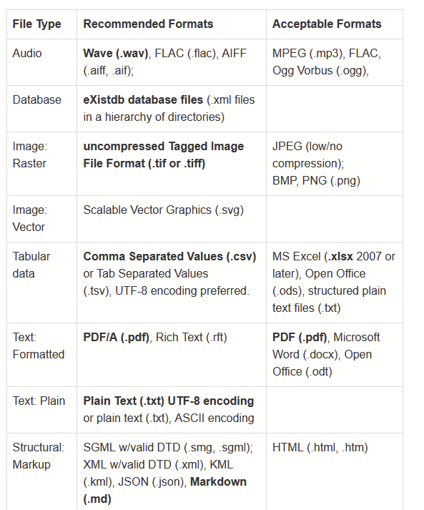

Priporočeni formati
Tudi naštevajo formate, ki se jim naj izognemo.
VIR

Slide 10
Priporočeni formati
Audio Works
Audio - On Tangible Media (digital or analog)
Audio - Media-independent (digital)
Musical Scores
Musical Scores - Print
Musical Scores - Digital
Datasets
Datasets
Databases
GIS, Geospatial and Non-GIS Cartographic
Geographic Information System (GIS) - Vector Images
GIS Raster and Georeferenced Images
GIS Vector and Raster Combined
Non-GIS Cartographic
Design and 3D
2D and 3D Computer Aided Design
Design (schematics, architectural drawings) - Print
Scanned 3D Objects (output from photogrammetry scanning)
Software and Video Games
Web Archives
Email
Textual Works
Textual Works - Print (books, etc.)
Textual Works - Digital
Textual Works - Electronic Serials
Still Image Works
Photographs - Print
Photographs - Digital
Other Graphic Images - Print
Other Graphic Images - Digital (posters, architectural drawings, postcards, fine prints)
Microforms
Moving Image Works
Motion Pictures - Digital and Physical Media
Video - File-Based and Physical Media
Audio Works
Audio - On Tangible Media (digital or analog)
Audio - Media-independent (digital)
Minimalni metapodatki
VIR
Notes:
Edunborg University - recommended formats https://library.ed.ac.uk/research-support/research-data-service/after/data-repository/choosing-file-formats

Slide 11
Še v fazi načrtovanja
Razmišljam o tem, kje bom hranil vse nastale (digitalne) objekte
PRED
MED
PO raziskovanju,
in kako bom zagotovil
DOLGOTRAJNO HRAMBO
ODPRTI DOSTOP.
->Gradivo uredim že tekom raziskovanja in pripravim zadnje verzije podatkovnih datoteke pred začetkom analize.

Slide 12
Preučevana populacija in občutljivost gradiva
How to complete your ethics self-assessment, EU Grants, 2021
Te smernice so oblikovane tako, da pomagajo prijaviteljem in upravičencem projektov EU, da bo njihov predlog etično skladen. Pripravljene so bile predvsem za 3 programe EU: Obzorje Evropa (HE), Program Digitalna Evropa (DEP) in Evropski obrambni sklad (EDF).

Slide 13

Preučevana populacija in občutljivost gradiva
Izvorne celice človeških zarodkov in človeški zarodki
Ljudje
Človeške celice ali tkiva
Osebni podatki
Živali (Etična komisija za poskuse na živalih)
Države nečlanice EU
Okolje, zdravje in varnost
Umetna inteligenca
How to complete your ethics self-assessment, EU Grants, 2021

Slide 14
Osebni podatki
PONOVIMO
Uredba (EU) 2016/679 Evropskega parlamenta in Sveta o varstvu posameznikov pri obdelavi osebnih podatkov in o prostem pretoku takih podatkov
4. člen
(Opredelitev pojmov)
(1) „osebni podatki“ pomeni katero koli informacijo v zvezi z določenim ali določljivim posameznikom (v nadaljnjem besedilu: posameznik, na katerega se nanašajo osebni podatki); določljiv posameznik je tisti, ki ga je mogoče neposredno ali posredno določiti, zlasti z navedbo identifikatorja, kot je ime, identifikacijska številka, podatki o lokaciji, spletni identifikator, ali z navedbo enega ali več dejavnikov, ki so značilni za fizično, fiziološko, genetsko, duševno, gospodarsko, kulturno ali družbeno identiteto tega posameznika;

Slide 15
Osebni podatki
PONOVIMO
Zakon o znanstvenoraziskovalni in inovacijski dejavnosti (ZZrID, 40., 41. in 42. člen)
41. člen
(odprti dostop do znanstvenih objav in raziskovalnih podatkov)
(3) Osebni podatki iz vsebine raziskav, sofinanciranih z javnimi viri, se lahko naknadno obdelujejo za raziskovalne namene, primerljive začetnim raziskovalnim namenom, ali druge raziskovalne namene v skladu z veljavnimi predpisi, ki urejajo varstvo osebnih podatkov. Če so bili osebni podatki v raziskavi obdelani na podlagi privolitve posameznika, na katerega se nanašajo, se lahko nadalje obdelujejo le, če privolitev vsebuje tudi naknadno obdelavo ali pa to dovoljuje nova privolitev. Pridobljene privolitve mora izvajalec znanstvenoraziskovalne dejavnosti hraniti deset let in so zaradi preverjanja zakonitosti obdelave osebnih podatkov na voljo posamezniku, na katerega se nanašajo osebni podatki, in izvajalcu znanstvenoraziskovalne dejavnosti. Privolitev ni potrebna, kadar gre za obdelavo osebnih podatkov na podlagi zakona, ki ureja varstvo dokumentarnega in arhivskega gradiva ter arhive.

Slide 16
Zaščita osebnih podatkov (del)
How to complete your ethics self-assessment, EU Grants, 2021
Ali vaša dejavnost vključuje obdelavo osebnih podatkov? JA/NE
Informacije, ki jih je potrebno navesti v predlogu projekta | Dokumenti, ki jih predložimo na zahtevo
1) Podrobnosti o tehničnih in organizacijskih ukrepih za zaščito pravic in svoboščin udeležencev/posameznikov, na katere se nanašajo osebni podatki. Ti lahko vključujejo: - Politiko varstva podatkov specifično za projekt, in/ali kontaktne podatke pooblaščene osebe za varstvo podatkov (ti morajo biti posredovani udeležencem) Varnostni ukrepi za preprečevanje nepooblaščenega dostopa do osebnih podatkov: - Tehnike anonimizacije/psevdonimizacije. 2) Podrobnosti o postopkih v zvezi z obdelavo podatkov, ki so navedeni v obveščenem soglasju. 3) Pojasnilo, kako so vsi podatki nujni in omejeni za namene projekta (načelo „minimizacije podatkov“) 4) Utemeljitev, zakaj osebni podatki ne bodo anonimizirani/psevdonimizirani. 5) Podrobnosti o prenosih podatkov (vrsta prenesenih podatkov in država, v katero se podatki prenesejo). | 1) Obveščeno Soglasje in Informacijsko pismo 2) Načrt ravnanja z raziskovalnimi podatki 3) Ocena učinka v zvezi z varstvom podatkov

Slide 17
Preučevana populacija in občutljivost gradiva
Posebno pozornost je treba nameniti ranljivim kategorijam posameznikov, kot so otroci, bolniki, osebe, ki so izpostavljene diskriminaciji, manjšine, osebe, ki ne morejo dati soglasja, osebe nasprotnega mnenja, priseljenske ali manjšinske skupnosti, spolni delavci itd.
How to complete your ethics self-assessment, EU Grants, 2021

Slide 18
Varstvo in zaščita osebnih podatkov
Etika je sestavni del raziskovalnega projekta, od njegove konceptualizacije do objave raziskovalnih rezultatov.
Pred zbiranjem
Med zbiranjem
Po zbiranju
Komisije za etiko in smernice
UL> Raziskovanje>Etika in integriteta v raziskovanju
(Etične smernice v raziskavah, ki vključujejo delo z ljudmi)
Etične komisije na članicah (UL, Filozofska fakulteta)
Komisija za etična vprašanja v zdravstveni negi (UM, Fakulteta za zdravstvene vede)
Komisija RS za medicinsko etiko
Področno specifični kodeksi in deklaracije
– Kodeks Slovenskega sociološkega društva
– Deklaracija poklicne etike Statističnega društva
– Helsinška deklaracija
Helsinška deklaracija je deklaracija, ki vsebuje temeljna načela biomedicinskega raziskovanja na ljudeh s posebnim poudarkom, da pri raziskavi na človeku nikoli ne sme korist za znanost in za družbo prevladati nad skrbjo za dobrobit in blaginjo posameznika. (Wiki)
Na UL - Etični kodeks za raziskovalce
Evropski kodeks ravnanja za raziskovalno integriteto
Več o vlogi etičnih komisij

Slide 19
Varstvo in zaščita osebnih podatkov
Pravni vidiki
Možnosti:
Ocena tveganja
Soglasje; informacijski dopis
Anonimizacija
Omejitve dostopa
Licence
Dodatni razmislek:
Prenos v ali iz tretje države
Napotki glede prenosa izven EGP (EDPB)
Smernice glede prenosa osebnih podatkov v tretje države in mednarodne organizacije (IPRS)
Zakonska določila:
ZVOP 2 – Zakon o varstvu osebnih podatkov
Splošna uredba o varstvu podatkov
Zakon o znanstveno raziskovalni in inovacijski dejavnosti (ZZrID)
Zakon o avtorskih in sorodnih pravicah
Pripomočki:
Ethics and Data Protection Decision Tree (EC)
The Observatory of Anonymity
Notes:
Ocena učinka v zvezi z varstvom podatkov
EGP - Evropski gospodarski prostor
EDPB - Evropski odbor za varstvo podatkov

Slide 20

Ali bom zbiral naslednje podatke?
Splošni osebni podatki:
- Ime
- Osebna identifikacijska številka ali druga državna identifikacijska številka
- Datum rojstva
- Kontaktni podatki
- Spletni identifikatorji
- Ljudje na slikah ali video posnetkih
- Glas na zvočnih posnetkih
- Podatki o lokaciji
- Podatki o ozadju, ki se v kombinaciji lahko uporabijo za identifikacijo posameznika
- Drugi osebni podatki
Posebne vrste osebni podatkov:
- Zdravstveni podatki
- Rasno in etično poreklo posameznika
- Politična mnenja
- Verska prepričanja
- Filozofska prepričanja
- Spolno življenje in spolna usmerjenost
- Članstvo v sindikatu
- Genetski podatki
- Biometrični podatki
- Kazniva dejanja

Slide 21
Etična komisija UL, FF
“Komisija za etiko Filozofske fakultete (KEFF) obravnava vloge za etično presojo raziskovalnih nalog in projektov, ki potekajo v okviru Filozofske fakultete (FF) ter vključujejo delo z ljudmi. V obravnavo sprejema vloge učiteljev, raziskovalcev in raziskovalnih sodelavcev, zaposlenih v okviru FF ter študentov dodiplomskega, magistrskega in doktorskega študija FF.”
VRSTE VLOG
Raziskave, ki ne potrebujejo etične presoje, izbran član komisije le preveri, ali raziskava izpolnjuje ustrezne kriterije ter vlagatelju poda ustrezno potrdilo.
Pri raziskavah z minimalnim tveganjem se etično presojo zaupa ustreznemu članu komisije, ki preveri, ali vloga izpolnjuje kriterije, vlogo pregleda in poda svoje mnenje.
Raziskave, ki presegajo minimalno tveganje pa so deležne presoje vseh članov KEFF.
VIR

Slide 22
KERL UL - Vrste presoj
“Raziskovalne študije se razlikujejo v obsegu in vrsti udeležbe, ki jo zahtevajo od udeležencev ter v naravi in obsegu potencialne nevarnosti, neugodja ali škode, katerim so udeleženci zaradi sodelovanja izpostavljeni. Ločimo:
a) raziskave, ki ne potrebujejo presoje:
raziskava ne presega običajnih vsakodnevnih (poklicnih, izobraževalnih, prostočasnih in drugih) aktivnosti udeležencev ali zahteva le minimalno udeležbo sodelujočih v raziskavi in se v njenem okviru ne zbirajo identificirani osebni podatki,
b) raziskave z minimalnim tveganjem za udeležence:
raziskava presega običajne vsakodnevne poklicne, izobraževalne, prostočasne in druge aktivnosti, zahteva aktivno udeležbo sodelujočih v raziskavi, oziroma se v njenem okviru zbirajo identificirani osebni podatki, pri tem pa obseg in vrsta potencialnih nevarnosti, neugodja ali škode ne presega obremenitev, ki jim je posameznik izpostavljen v vsakdanjem življenju,
c) raziskave, ki presegajo minimalno tveganje:
raziskava vključuje elemente, ki presegajo minimalno tveganje ali jih iz drugih razlogov člani komisije ocenjujejo kot etično občutljive ali sporne.”
VIR

Slide 23
Etična komisija UL, FF - ZAKAJ?
Ker to od mene zahtevajo pravilniki
“Univerza v Ljubljani že nekaj let ob obravnavi dispozicij doktorskih nalog zahteva, da dispozicijo vsake doktorske naloge, ki vključuje delo z ljudmi, spremlja tudi ustrezna etična presoja predlaganega raziskovalnega dela. Etično presojo je potrebno priložiti dispoziciji najkasneje takrat, ko gre le-ta v presojo Senatu Univerze.”
Znanstvena revija ob objavi
“V znanstvenih revijah, ki objavljajo empirične članke, se med pogoje za objavo vse pogosteje uvršča tudi ustrezna etična presoja predstavljenega raziskovalnega dela. Večina revij zahteva le podatek o tem, da so udeleženci podali ustrezno obveščeno soglasje k udeležbi v raziskavi. Vse več revij pa ob sprejemu prispevkov zahteva tudi potrdilo, da je bila raziskava deležna ustrezne etične presoje.”
Potrebno za mednarodno sodelovanje
V primeru mednarodnega sodelovanja, raziskave v katero sta vključeni dve ali več držav, je vedno potrebno preveriti zakonodajo vseh držav. Velikokrat bo v primerih velikih raziskovanj, ki vključujejo delo z ljudmi, potrebno dovoljenje etičnih komisij vseh partnerskih organizacij.
VIR

Slide 24
Struktura vloge, UL-FF
Osnovni podatki o vlogi + Uvod
Udeleženci + način pridobivanja udeležencev
Raziskovalni načrt
Postopek
Soglasje za sodelovanje
Varovanje in zaupnost podatkov (anonimnost, psevdonimizacija, prepoznavnost podatkov, dostop)
Ocena morebitnih tveganj in koristi sodelovanja
Priloge
VIR
Ponovno na EK - Sprememba v raziskovanju!!!!
Navodila za pripravo vloge za presojo etičnosti raziskav, KERL UL + KRITERIJI

Slide 25
Prepoznavnost
“Pri upravljanju s podatki se je potrebno zavedati, da so nekateri podatki lahko prepoznani in jih je možno identificirati navkljub hranjenju pod popolnoma anomimiziranimi gesli. Eden od takšnih primerov je, ko se podatki nanašajo na zelo redko in jasno prepoznavno skupino posameznikov.”
Avtobiografski podatki vseh predsednikov Republike Slovenije
Antropološke študije - osebna zgodovino rodbine v manjši vasi na Krasu
Medijsko izpostavljene študije na majhni populaciji (Bed rest)
VIR
Notes:
Prva možnost je, da pridobi od udeležencev pisno soglasje, da lahko podatke uporablja in objavi navkljub možnosti identifikacije, ali da udeleženec celo pristane k polni identifikaciji. Druga možnost je, da v javno objavljenih rezultatih raziskovalec izpusti, prikrije ali ustrezno zamenja vse podatke, ki bi omogočale identifikacijo udeleženca. V primerih, kjer je podatke možno identificirati iz njih samih, morajo biti podatki varno hranjeni in zaščiteni enako kot polno identificirani podatki. Posebno skrb pri zagotavljanju neprepoznavnosti podatkov je potrebno posvetiti v primeru, ko namerava raziskovalec deliti surove podatke bodisi v javnih repozitorijih bodisi s tretjimi osebami.

Slide 26
Kritični element
PRAVNI IN ETIČNI VIDIKI
Zakon o varstvu osebnih podatkov (ZVOP 2)
PRAVNE PODLAGE ZA OBDELAVO OSEBNIH PODATKOV
1. Privolitev
2. Pogodba
3. Zakonska obveznost
4. Življenjski interesi
5. Izvajanje javne naloge
6. Zakoniti interes
Podrobno v viru

Slide 27
Informirano soglasje
O tveganju obvestim udeleženca na jasen in nedvoumen način.
O ukrepih zoper razkritje obvestim udeleženca na jasen in nedvoumen način.
Od udeleženca pridobim soglasje za udeležbo v raziskavi.
Soglasje evidentiram, shranim …
Elementi privolitve:
kdo bo zbiral podatke in v imenu katere organizacije oz. več njih,
namen zbiranja in obdelave podatkov (granularnost),
kakšne podatke boste zbirali in kako jih boste uporabili,
pravica, da lahko udeleženec kadar koli prekine sodelovanje v raziskavi.
Informacijski pooblaščenec o Privolitvi
Priporočene vsebine Soglasja - EK, FP7

Slide 28

Anonimizacija
Pomeni zakritje/izbris/uničenje podatkov, po katerih je posameznika mogoče razkriti
Praktični pristopi:
Identificiramo posredne in neposredne identifikatorje
Datoteko anonimiziramo v celoti ali delno
Poglejte podatke in ponovno ocenite morebitno preostalo tveganje razkritja
Ocenite verjetnost ponovne identifikacije tako, da upoštevate podatke same in morebitno razpoložljivost zunanjih informacij, ki bi jih lahko povezali z njimi.
Ključna vprašanja
Ali je lahko identiteta udeleženca znana iz podatkov v podatkovni datoteki?
Ali obstaja možnost nenamernega razkritja ali povzročitve škode tretji osebi na podlagi podatkov v podatkovni zbirki?
Notes:
Ali je lahko identiteta udeleženca znana iz podatkov v podatkovni datoteki? Ali obstaja možnost nenamernega razkritja ali povzročitve škode tretji osebi na podlagi podatkov v podatkovni zbirki?

Slide 29
Anonimizacija
Vodilo:
Pomembno je, da ne zakrijemo preveč vrednosti, saj lahko tako izločimo morebitne pomembne informacije za raziskovalca, po drugi strani pa tudi, da ne zakrijemo premalo vrednosti in tvegamo razkritje posameznika.
Zanesljivost posamezne tehnike merimo na podlagi treh meril:
(i) ali je še vedno mogoče izločiti posameznika;
(ii) ali je še vedno mogoče povezati zapise, ki se nanašajo na posameznika, in
(iii) ali je mogoče sklepati o informacijah, ki se nanašajo na posameznika.
Pomembno:
Poleg poznavanja tehnik zakrivanja podatkov je pomembno, da preverimo kakšne možnosti glede varovanja občutljivih podatkov nam nudi repozitorij.
Notes:
Ali je lahko identiteta udeleženca znana iz podatkov v podatkovni datoteki? Ali obstaja možnost nenamernega razkritja ali povzročitve škode tretji osebi na podlagi podatkov v podatkovni zbirki?

Slide 30
Anonimizacija
Na splošno lahko govorimo o dveh pristopih k anonimizaciji: eden temelji na randomizaciji, drugi pa na generalizaciji.
Randomizacija:
dodajanje šuma
permutacija
diferencirana zasebnost
Generalizacija:
združevanje in k-anonimnost
L-raznolikost in T-podobnost
Mnenje o anonimizacijskih tehnikah
10 nesporozumov povezanih z anonimizacijo

Slide 31
Anonimizacija Kvantitativnih podatkov
Odstranitev ali združevanje spremenljivk ali zmanjšanje natančnosti ali podrobnega besedilnega pomena spremenljivke;
Združite ali zmanjšajte natančnost spremenljivke, kot je starost ali kraj bivanja. Vključite najnižjo raven geografskega sklicevanja, ki ne bo kršila zaupnosti respondenta;
Posplošite / zamenjajte podrobno besedilno spremenljivko z bolj splošnim besedilom;
Omejite zgornje ali spodnje razpone številske spremenljivke, da skrijete izstopajoče vrednosti, če so vrednosti za določene posameznike nenavadne ali netipične v širši raziskovani skupini.
DMEG
Več UKDS

Slide 32
Anonimizacija Kvalitativnih podatkov
Uporaba psevdonimov ali generičnih deskriptorjev za urejanje identifikacijskih informacij namesto brisanja teh informacij;
Načrtujte anonimizacijo v času transkripcije ali začetnega pisanja (longitudinalne študije so lahko izjema);
Uporabite psevdonime ali zamenjave, ki so dosledni v celotni raziskovalni skupini in projektu. Na primer uporaba istih psevdonimov v publikacijah in nadaljnjih raziskavah;
Pazljivo uporabljajte tehnike »išči in zamenjaj«, da ne pride do nenamernih sprememb in da ne zgrešite napačno črkovanih besed;
Jasno določite zamenjave v besedilu, na primer z [oklepaji] ali z uporabo oznak XML, kot je <seg>beseda, ki bo anonimizirana</seg>;
Ustvarite anonimizacijski dnevnik (znan tudi kot deanonimizacijski ključ) vseh opravljenih zamenjav, združevanj ali odstranitev in shranite tak dnevnik varno in ločeno od anonimiziranih podatkovnih datotek.
DMEG
Več UKDS

Slide 33
Anonimizacija Orodja
QAMyData – brezplačno orodje UK Data Service, njegov primarni namen ni anonimizacija, vendar se je izkazalo za uporabno za preverjanje edinstvenih vrednosti. Poleg tega ponuja več vrst pregledov kakovosti podatkov.
Amnesia - Brezplačno (spletno in lokalno) orodje za kvantitativno anonimizacijo podatkov, razvito v okviru infrastrukture OpenAIRE. Orodje je osredotočen na k-anonimnost in je enostaven za uporabo.
ARX ​​​​- Odprtokodno orodje za anonimiziranje kvantitativnih podatkov. Omogoča uporabo in prilagoditev več anonimizacijskih modelov (vključno z L-raznolikost in T-podobnost).
sdcMicro - odprtokodni, R paket za anonimizacijo podatkov. Podpira oceno tveganja in več modelov anonimizacije ter vključuje grafični vmesnik.
AXCrypti - programska oprema za šifriranje datotek ali paketov datotek in varno brisanje datotek po uporabi.
µ-ARGUS je brezplačno orodje za anonimizacijo podatkov, ki temelji na programskem jeziku R in je namenjeno podpori statističnih analiz.

Slide 34
Osebni podatki
Anonimizacija in psevdonimizacija sta dva načina obravnave dokumentov, ki vsebujejo osebne podatke,
V procesu anonimizacije avtor ireverzibilno izbriše vse podatke, ki bi lahko privedli do identifikacije posameznika, ki sodeluje v raziskavi,
V procesu psevdonimizacije avtor iz dokumenta odstrani podatke, ki bi lahko privedli do identifikacije posameznika, ki sodeluje v raziskavi in jih nadomesti bodisi s šiframi ali izmišljenimi podatki (npr. imeni), vendar ohrani informacije, s pomočjo katerih je mogoče ponovno identificirati posameznike (npr. seznam šifer),
pri psevdonimizaciji je nujno, da so dokumenti in šifranti hranjeni na ločenih mestih, najrje tudi poda različnimi režimi varovanja,
Anonimizirani dokumenti niso več podvrženi varstvu po Uredbi (EU) 2016/679 Evropskega parlamenta in Sveta o varstvu posameznikov pri obdelavi osebnih podatkov in o prostem pretoku takih podatkov (GDPR)

Slide 35
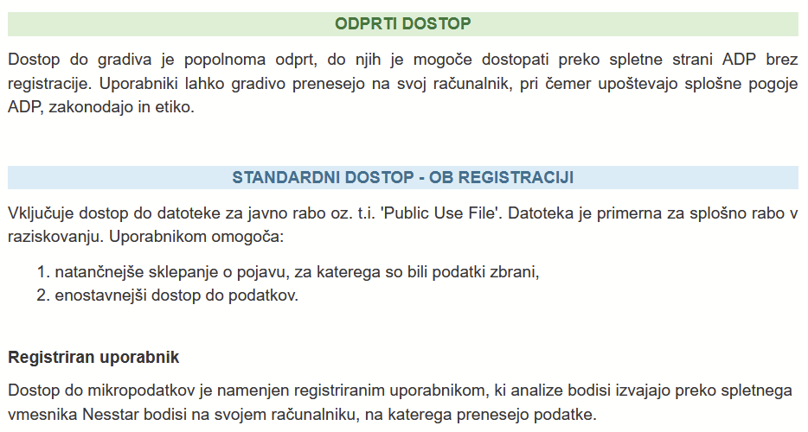
Primer: režimi dostopa v ADP
https://www.adp.fdv.uni-lj.si/uporabi/kako/pravila/

Slide 36
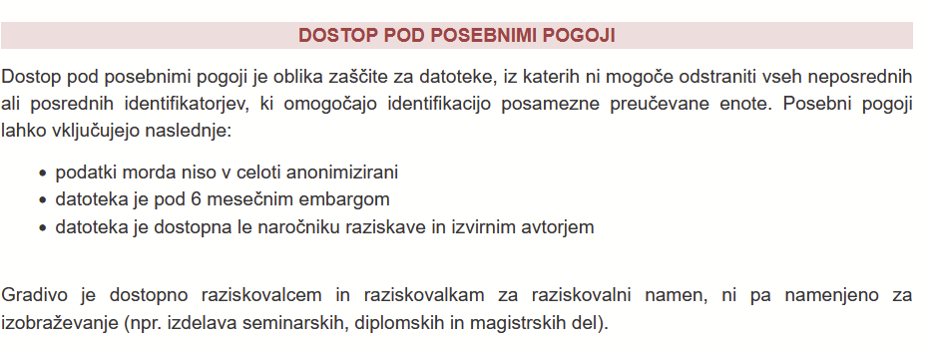
Primer: režimi dostopa v ADP
https://www.adp.fdv.uni-lj.si/uporabi/kako/pravila/

Slide 37
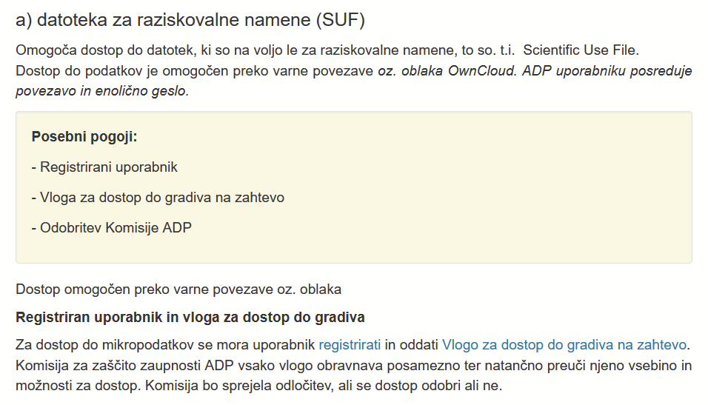
Primer: režimi dostopa v ADP
https://www.adp.fdv.uni-lj.si/uporabi/kako/pravila/

Slide 38
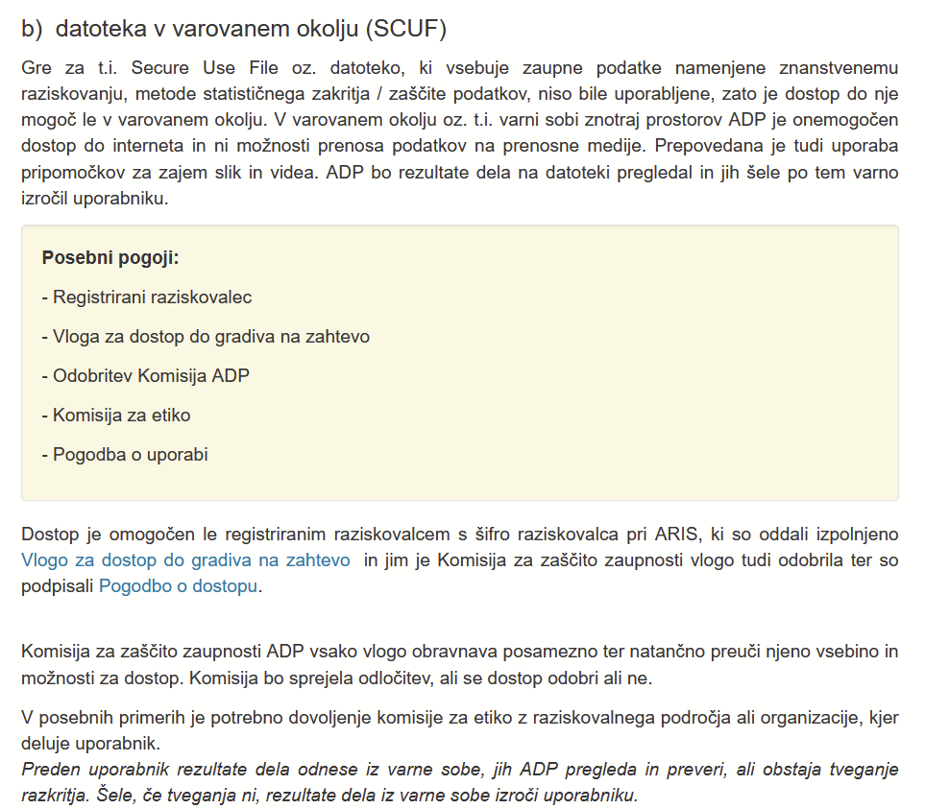
https://www.adp.fdv.uni-lj.si/uporabi/kako/pravila/

Slide 39
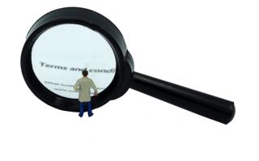

ADP omogoča
Licence Creative Commons
To delo je ponujeno pod licenco Creative Commons Posvetilo javni domeni (CC0 1.0).
To delo je ponujeno pod licenco Creative Commons Priznanje avtorstva 4.0 Mednarodna (CCBY 4.0).
To delo je ponujeno pod licenco Creative Commons Priznanje avtorstva-Nekomercialno 2.0 Generična (CC BY-NC 2.0).
https://www.adp.fdv.uni-lj.si/deli/postopek/izjava/

Slide 40
Poimenovanje in struktura datotek
Da bi lahko raziskovalec učinkovito identificiral, poiskal in torej uporabljal datoteke, ki jih je ustvaril tekom svojega dela, je pomembno, da si ustvari sistem njihovega hranjenja in poimenovanja,
Še zlasti je to pomembno, če raziskovanje poteka v skupini več raziskovalcev, ki pri svojem delu vsi uporabljajo iste datoteke,
Priporočljivo je, da se celotna raziskovalna skupina še pred pričetkom izvajanja aktivnosti uskladi glede strukture in poimenovanja datotek.
POMEMBNO:
  vsi člani raziskovalne skupine naj upoštevajo dogovor o poimenovanju in strukturi,
  datoteke poimenujte v skladu z dogovorom takoj, ko jih ustvarite.
CESSDA Training Team (2017 - 2022). CESSDA Data Management Expert Guide. Bergen, Norway: CESSDA ERIC. Retrieved from https://dmeg.cessda.eu/

Slide 41
Poimenovanje in struktura datotek
Datoteke naj bodo poimenovane z imeni, iz katerih bo uporabnik lahko takoj sklepal o vsebini, avtorstvu in verziji,
Imena datotek naj omogočajo unikatno poimenovanje,
Ob začetku dogovorjenega načina poimenovanja ne spreminjajte tekom izvajanja raziskovalnega projekta, če ni to res nujno,
Tudi če (oz. še zlasti takrat) raziskovanje poteka v okviru večje raziskovalne skupine, ki jo morda sestavljajo raziskovalci iz različnih ustanov in držav, naj se vsi sodelujoči držijo dogovora o poimenovanju datotek,
Poimenovanje datotek naj omogoča, da brez težav dostopamo do vseh digitalnih dokumentov, ki izhajajo iz iste aktivnosti (npr. zvočni ali video posnetek intervjuja, fotografije nastale med intervjujem, transkript intervjuja, …),
Pri poimenovanju datotek in map bodite pozorni na morebitno razkritje identitete.
CESSDA Training Team (2017 - 2022). CESSDA Data Management Expert Guide. Bergen, Norway: CESSDA ERIC. Retrieved from https://dmeg.cessda.eu/

Slide 42
Poimenovanje in struktura datotek
Pogosti elementi, ki jih lahko dodamo v poimenovanje datotek:
  Opis aktivnosti (npr. DS4),
  Opis vsebine (Int014 ali SE123, …),
  Ime ali šifra avtorja,
  Datum ustvarjanja (priporočljiva je oblika zapisa datuma LLLL-MM-DD),
  Ime ali šifra raziskovalne skupine (npr. ZRSKp, CTK, …),
  Verzija.
Imena naj bodo kolikor mogoče kratka a razumljiva,
Izogibajte se uporabi posebnih znakov (presledkov, pik, &, …),
Za ločevanje posameznih delov imena uporabljajte podčrtaj (_) ali pomišljaj (-),
Če se vam zdi potrebno, v ime datoteke dodajte verzijo.
CESSDA Training Team (2017 - 2022). CESSDA Data Management Expert Guide. Bergen, Norway: CESSDA ERIC. Retrieved from https://dmeg.cessda.eu/

Slide 43
Poimenovanje in struktura datotek
Vsaj tako kot poimenovanje datotek je pomembna tudi struktura map in razvrščanje datotek v njih,
Še zlasti je to pomembno za raziskovalne skupine, v katerih iste dokumente obravnava več raziskovalcev,
Struktura map običajno odraža strukturo načrtovanih aktivnosti v raziskavi,
Na enak način hranimo tako ustvarjene rezultate raziskovalnega dela, kot tudi vse povezano relevantno gradivo,
Pri dogovarjanju o strukturi map naj raziskovalci razmislijo o hierarhiji in globini.
Pri poimenovanju datotek in strukturi map ni napačnih možnosti!
CESSDA Training Team (2017 - 2022). CESSDA Data Management Expert Guide. Bergen, Norway: CESSDA ERIC. Retrieved from https://dmeg.cessda.eu/

Slide 44
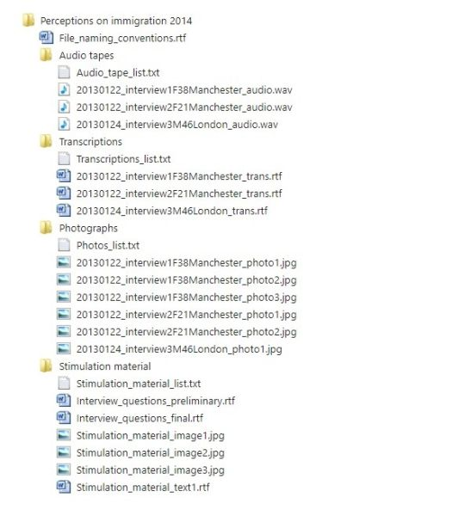
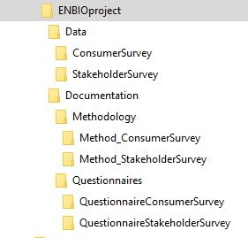
Poimenovanje in struktura datotek
Na kakšen način bodo raziskovalci strukturirali datoteke:
  Po vrsti dokumentov in nato po aktivnostih:
    posebej hranjeni podatki in spremno gradivo
    spremno gradivo še podrobneje razdeljeno.
  Po vrsti gradiva:
    Avdio datoteke, prepisi, fotografije, spremno gradivo
CESSDA Training Team (2017 - 2022). CESSDA Data Management Expert Guide. Bergen, Norway: CESSDA ERIC. Retrieved from https://dmeg.cessda.eu/

Slide 45
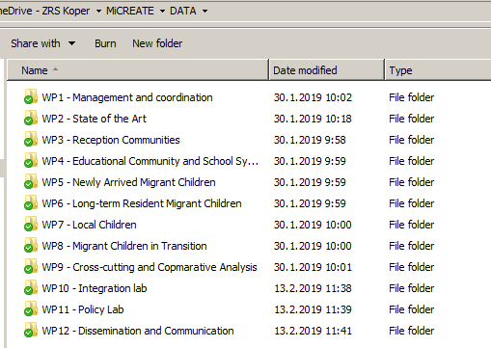
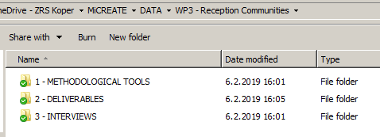
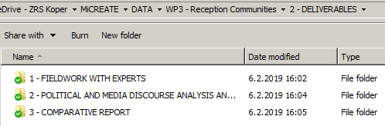
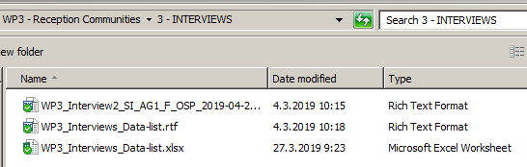
Poimenovanje in struktura datotek
Na kakšen način bodo raziskovalci strukturirali datoteke:
  Po delovnih sklopih in aktivnostih:
    V eni mapi hranjeno gradivo enega aktivnosti znotraj delovnega sklopa projekta.
Vsaka mapa naj vsebuje tekstovno ali excel datoteko z opisom in seznamom vsebine mape.

Slide 46
Poimenovanje in struktura datotek
Označevanje različnih verzij datotek je pomembno,
Ločujte med verzijami dokumentov, ki so namenjene obravnavi raziskovalne skupine in delovnimi verzijami dokumentov posameznega raziskovalca,
Dobra praksa je, da v dokumentu (kjer je to mogoče npr. besedilnih dokumentih) ali v mapi, kjer hranite verzije, vzdržujete dokument s kratkim opisom sprememb med posameznimi verzijami,
Če se odločite, da ne boste hranili vseh verzij, nujno hranite izvirno verzijo dokumenta,
Dogovorite se o smiselnem poimenovanju verzij
  Z datumom v strukturi LLLL-MM-DD
  S številko (npr. v03 ali 01-00, …)
Izogibajte se dvoumnim opisnim načinom poimenovanja verzij (npr. zadnji.docx)
CESSDA Training Team (2017 - 2022). CESSDA Data Management Expert Guide. Bergen, Norway: CESSDA ERIC. Retrieved from https://dmeg.cessda.eu/

Slide 47
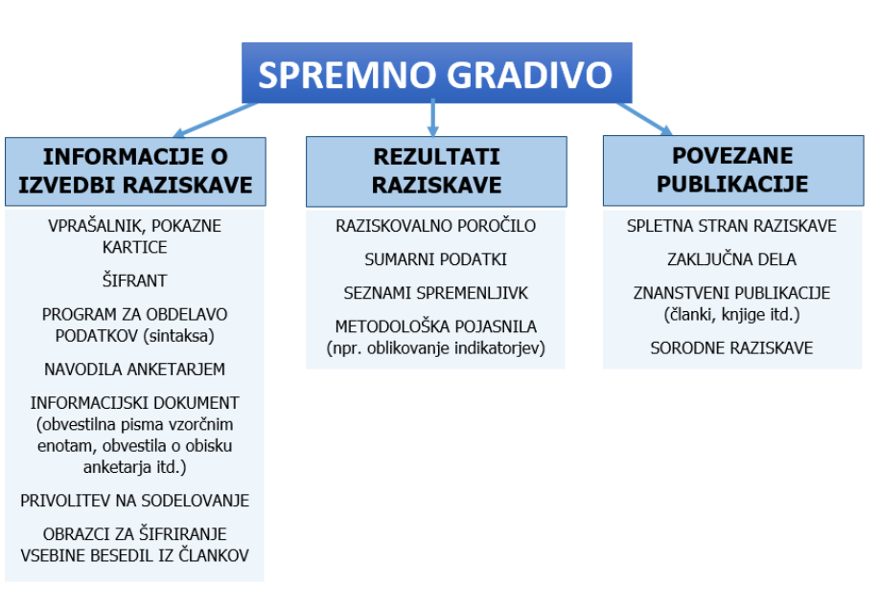
Vrste gradiv za ADP
Podatki:
Anketni (SPSS, R, STATA, CVS)
Prepisi intervjujev
Obogatene tabele
Slike
…….

Slide 48
Izpostavljamo
V fazi načrtovanja preveriti zahteve repozitorija > po potrebi nadgraditi stroškovnik
Določiti odgovorno osebo za delo z digitalnimi objekti
Priprava zadnje verzije datoteke na kateri delamo analize
Spremna gradiva - določi avtorstvo
Vsebina - Razvidno za katero raziskavo gre; letnica objave; licenca

Slide 49
Priporočila za urejanje kvantitativne podatkovne datoteke
Priporočila za urejanje podatkovne datoteke so pripravljena za uporabnike statističnega programa SPSS, vendar se lahko ustrezno uporabljajo tudi za druge statistične programe.
Dokument vsebuje naslednja poglavja:
– poimenovanje spremenljivk,
– opisi spremenljivk,
– opredelitev vrednosti spremenljivk in odprtih odgovorov,
– urejanje manjkajočih vrednosti,
– določanje tipa spremenljivk,
– preoblikovanje spremenljivk,
– določanje uteži,
– urejanje manjkajočih odgovorov,
– anonimizacija podatkov.

Slide 50
Ravnanje s kvalitativnimi podatki
V ADP najpogosteje v arhiviranje in objavo prejmemo besedilne podatke, na primer prepise intervjujev ali fokusnih skupin. Med glavne aktivnosti, s katerimi raziskovalke in raziskovalci gradivo pripravijo za predajo v ADP, so:
slogovno in oblikovno urejanje transkriptov;
deidentifikacija oziroma anonimizacija: skrb za kakovost podatkov in varovanje zaupnih podatkov;
kodiranje intervjujev;
opis in priprava gradiva za predajo po navodilih ADP.
Dobra praksa je, da se gradivo očisti in pripravi za predajo v ADP, in to še pred prvo analizo. To je namreč zagotovilo, da bodo vsi vključeni v analizo delali na isti končni različici, ki bo tudi objavljena v ADP. S tem se zmanjša tveganje napak in odstopanj.
Priročnik za ravnanje s kvalitativnimi podatki za potrebe arhiviranja in objave v ADP. Bezjak S., (2024), v pripravi

Slide 51
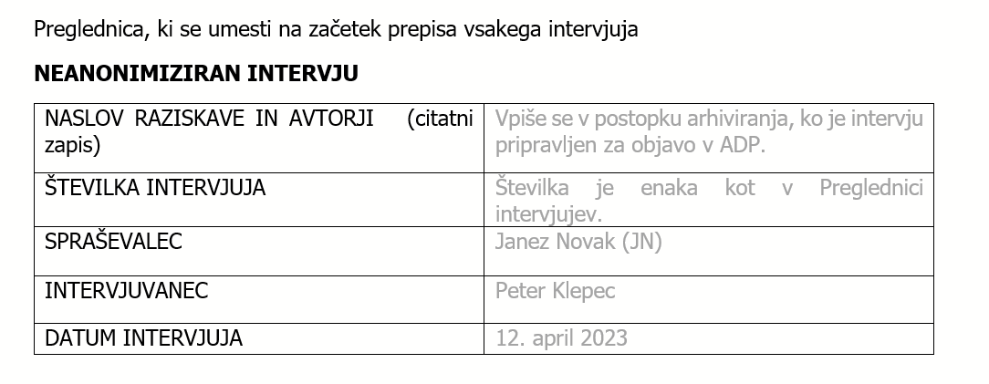
Ravnanje s kvalitativnimi podatki
Priprava opisnih informacij o datoteki:
̶ informacije o udeležencih oziroma drugih enotah, npr. starost, spol, poklic …;
̶ informacije, ki pojasnjujejo vsebino posameznega digitalnega objekta.
Razmisliti o deljenju osebnih beležk. Velikokrat izredno koristne za razumevanje okolja raziskovanja.
Priročnik za ravnanje s kvalitativnimi podatki za potrebe arhiviranja in objave v ADP. Bezjak S., (2024), v pripravi

Slide 52
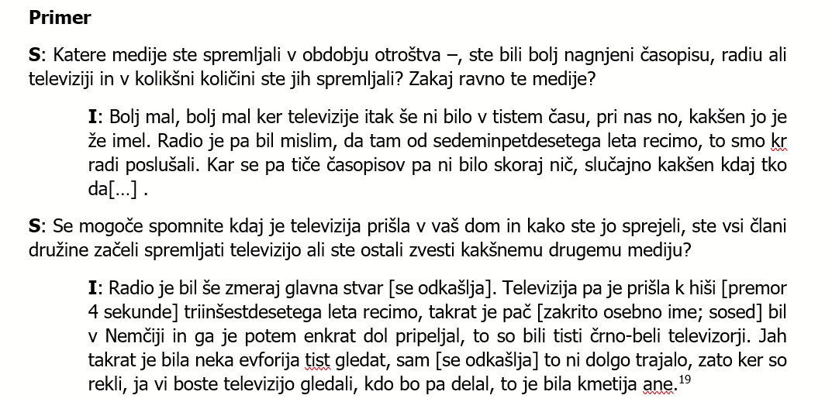
Primer urejenega transkripta
Priročnik za ravnanje s kvalitativnimi podatki za potrebe arhiviranja in objave v ADP. Bezjak S., (2024), v pripravi

Slide 53
Primer neurejenega transkripta
One participant said, “Rehabilitation is a meaningful treatment approach and creates more attention to my tasks but not major change of my stress condition”. Another client replied, “Rehabilitation services improved physical and mental condition and mental condition–wise, it is improved cognitive function”. Another interviewee provided comments “I like the activities which are provided in the rehabilitation center, for example - timely doing functional activities enhance concentration, and attention in one specific task, maintain daily living activities and improve the social interaction, increase perceptions and cognition”. Few participants comments, regarding feelings of home, workplace, and other areas after received rehabilitation program, they stated, “it hasn’t changed significantly at home but as soon as I went on my workplace or outside occasionally to meet my friends, colleague or neighbour, they mentioned about positive changes occur in my attention and behaviour, therefore, I think this is definitely due to the rehabilitation program”. “The last participant given no comments either rehabilitation program can bring positive or negative things regarding attention and concentration”.
VIR

Slide 54
Dodatne informacije o intervjuju
Dodatne informacije, ki opišejo okoliščine in temo intervjuja, avtorji predstavijo v ločenem dokumentu Preglednica intervjujev.
Obvezna polja v preglednici: | Izbirne vsebine – demografija:
številka intervjuja starost oz. leto rojstva intervjuvanca spol intervjuvanca datum intervjuja lokacija intervjuja (doma, pisarna, park …) št. strani prepisa ime podatkovne datoteke z besedilom intervjuja | kraj prebivanja ali regija etnična pripadnost država rojstva delo oziroma zaposlitev (zaposlitveni status, položaj na delovnem mestu); če ni zaposlitve (nezaposlen, se izobražuje (dijak, študent), poklicno usposabljanje, trajna delovna nezmožnost, upokojenec, gospodinjec …) poklic oziroma poklicna kvalifikacija izobrazba oz. zadnja šola, ki ste jo končali, redno ali izredno: stopnja in smer/področje teme intervjuja drugo
Priročnik za ravnanje s kvalitativnimi podatki za potrebe arhiviranja in objave v ADP. Bezjak S., (2024), v pripravi

Slide 55
Arhivsko gradivo
Več kot samo citiranje virov.
Za izhodišče razmišljanja navajamo nekaj vprašanj:
̶ Kaj je najmanjša preučevana enota v raziskavi?
̶ Katere informacije imajo potencial za ponovno uporabo v naslednjih raziskavah?
̶ Kako bi morali biti pripravljeni podatki, da bi lahko imela podatkovna objava status znanstvene objave?
Primer podatkovne objave iz ADP:
Mezzoli, E. (2022). Historični podatki o delovni sili, 1945–1947: Cona A-AMG-Venezia Giulia (Zvezna vojaška vlada) [podatkovna datoteka]. Ljubljana: Univerza v Ljubljani, Arhiv družboslovnih podatkov. ADP – IDNo: HDS47, https://doi.org/10.17898/ADP_HDS47_V1.
Priročnik za ravnanje s kvalitativnimi podatki za potrebe arhiviranja in objave v ADP. Bezjak S., (2024), v pripravi

Slide 56
Arhivsko gradivo
Preglednica arhivskih dokumentov
̶ Lokacija vira:
○ ime arhiva oziroma organizacije, ki hrani gradivo
○ arhivski fond (škatla)
○ kdo je ustvaril dokument
○ arhivska št. dokumenta
○ ime dokumenta
○ datum nastanka dokumenta
̶ Dostopnost vira:
○ jezik dokumenta
○ režim dostopa do dokumenta (poln, omejen …)
○ spletna povezava (če obstaja)
○ datum dostopanja do dokumenta
̶ Vsebina:
○ ime in priimek človeka ali druge enote raziskovanja
○ ključne besede
̶ Opombe: zanimive informacije (glede na naravo raziskovanja)
Priročnik za ravnanje s kvalitativnimi podatki za potrebe arhiviranja in objave v ADP. Bezjak S., (2024), v pripravi

Slide 57

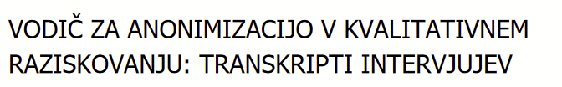
Ostale predloge
V priročniku so tudi priporočila za:
Predloga za fokusno skupino
Predloga za več fokusnih skupin
Predloga za preglednico fotografij, slik in drugih upodobitev
Načrt za preglednico analiziranih besedil
Skupaj s povezavami na kvalitativne raziskave, ki so že objavljene v ADP.
Priročnik za ravnanje s kvalitativnimi podatki za potrebe arhiviranja in objave v ADP. Bezjak S., (2024), v pripravi

Slide 58
Arhiviranje spletnih povezav
Kadar avtor (i)zbere in obdela primarne vire, ki so objavljeni na svetovnem spletu brez zagotovila, da tam tudi ostanejo ali se ne spremenijo, mora vnaprej razmisliti, kako bo zagotovil preverljivost svoje analize.
Storitev Waybackmachine Arhiva svetovnega spleta oziroma Internet Archive je ena izmed možnosti, da si zagotovimo trajno skrbništvo informacij, pridobljenih iz spletnih virov. V nekaj korakih je v Arhivu svetovnega spleta mogoče arhivirati vsebino, ki se v danem trenutku nahaja na izbrani spletni povezavi.
Kuhar, R., Pajnik, M., Učakar, T., Ješe Perković, A., Zalta, A., Mandelc, D. ... Šori, I. (2021). Državljanstvo in diskriminacija: Intersekcijski pristop k raziskovanju družbene izključenosti, 2017 [podatkovna datoteka]. Ljubljana: Univerza v Ljubljani, Arhiv družboslovnih podatkov. ADP – IDNo: INTERD17. https://doi.org/10.17898/ADP_INTERD17_V1
Raziskava vključuje izvirne in arhivirane spletne povezave na medijska poročila spletnih portalov MMC (rtvslo.si), 24ur, Siol in Nova24 na izbrane teme (Zakon o zakonski zvezi in družinskih razmerjih (istospolno usmerjeni), Zakon o tujcih).
O tem podrobno v:
Štebe J. (2024). Strojna prevedba internetnih naslovov novičarskih
prispevkov v naslov na Wayback Archive. Konferenca Jezikovane
tehnologije in ditalna humanistika. Ljubljana
Priročnik za ravnanje s kvalitativnimi podatki za potrebe arhiviranja in objave v ADP. Bezjak S., (2024), v pripravi

Slide 59
Merila za sprejem v ADP
1.) Kontinuiranost raziskovanja
Raziskave, ki so del serij raziskav, so praviloma bolje ocenjene kot samostojna ad-hoc raziskovanja. To so v večini primerov raziskovanja, ki so del raziskovalne tradicije, npr. seriji raziskav Slovensko javno mnenje ali Politbarometer.
2.) Primerljivost raziskovanja
Raziskave, ki omogočajo medčasovne ali geografske primerjave, so praviloma bolje ocenjene. Med njih spadajo tudi raziskave, ki so del mednarodnega raziskovanja, kot je npr. ISSP, Evropska družboslovna raziskava, raziskovanje Eurostata oziroma raziskave, ki vsebujejo podatke drugih držav.
3.) Kakovostno vzorčenje in ustrezna populacija
Raziskave, pri katerih se uporablja vzorčenje, ki omogoča metodološko ustreznejše posploševanje na populacijo, so praviloma bolje ocenjene. Pokritje celotne populacije ali večstopenjsko slučajno stratificirano vzorčenje s Centralnim registrom prebivalstva kot vzorčnim okvirom se pojmuje kot ustreznejše vzorčenje od slučajnega vzorčenja s telefonskim imenikom kot vzorčnim okvirjem ter neslučajnimi vzorci, kot so kvotni ali priložnostni vzorci (pri npr. spletnem zbiranju podatkov). Raziskave, ki so omejene na manj splošno populacijo, imajo praviloma nižjo oceno.
https://www.adp.fdv.uni-lj.si/deli/merila/

Slide 60
Merila za sprejem v ADP
https://www.adp.fdv.uni-lj.si/deli/merila/
4.) Velikost podatkovne baze
Obsežnejše raziskave, ki zajemajo več enot (1000 ali več) in spremenljivk (200 in več), so praviloma ocenjene bolje, kot raziskave, pri katerih je velikost podatkovne baze manjša.
5.) Geografska pokritost
Raziskave, ki pokrivajo manjša območja določene države (kraj, mesto ali statistično regijo), so praviloma slabše ocenjene, kot raziskave, ki geografsko pokrivajo večje območje (celotno državo ali celo več držav).
6.) Vsebina raziskave
Raziskava, ki s svojo vsebino zapolnjuje raziskovalno praznino, je lahko višje ocenjena. In sicer kljub temu, da v popolnosti ne izpolnjuje vseh ostalih kriterijev. Praviloma pa so višje ocenjene raziskave, katerih vsebina pokriva širše področje raziskovanja in omogoča uporabo pri večjem številu praktičnih problemov.
7.) Drugi metodološki kriteriji
Poleg navedenih obstajajo tudi drugi metodološki kriteriji, kot so metodološko ustrezen vprašalnik, kakovostno zbiranje podatkov ali dovolj visoka stopnja odgovora glede na metodo zbiranja podatkov. V primeru, da določenim metodološkim kriterijem ni zadoščeno v celoti, je lahko ocena raziskave nižja.
8.) Ustreznost in kakovost gradiv raziskave
Izpopolnjenost dokumentacije raziskave je osnoven kriterij za sprejem raziskave v arhiv. V primeru, da je osnovnim kriterijem zadoščeno, vendar še vseeno pri objavi raziskave obstajajo manjše pomanjkljivosti pri gradivih, se lahko raziskavo oceni z nižjo oceno. Popolna dokumentacija vsebuje gradiva, ki celostno dopolnjujejo podatkovno zbirko in s tem omogočajo kakovostno rabo sekundarnih podatkov.

Slide 61
Ocena kakovosti
Preverjanje veljavnosti podatkov
Vse kategorične spremenljivke so preverjene glede vrednosti zunaj obsega kod; kjer je mogoče, se intervalne spremenljivke preveri za neverjetne ali nemogoče vrednosti;
Manj - ni treba, da so oznake spremenljivk in vrednosti prisotne v podatkovni datoteki, če jih je mogoče najti v dokumentaciji
Izvajajo se vizualni pregledi kakovosti; se ukrepa za sistematične težave
Preverjanja zaupnosti
vedno opravljena, podatkovna datoteka + spremna dokumentacija
primer tudi UKDS
https://www.data-archive.ac.uk/managing-data/digital-curation-and-data-publishing/quality-control/

Slide 62
Ocena kakovosti
Osnovni pregled. Dodatni pregled in priporočila za popravke vezana na to, koliko "dodatne vrednosti" želimo dodati podatkom, oceno raziskovanja, odločitev o trajnem skrbništvu.
Preverjanje dimenzij nabora podatkov
Število enoti in spremenljivk se preveri glede na dokumentacijo
Preverjanje metapodatkov podatkovne datoteke
Nabor podatkov mora biti sam po sebi razumljiv – tj. vse spremenljivke morajo imeti oznake spremenljivk in vse kategorične spremenljivke morajo imeti oznake vrednosti
Manj - nabor podatkov mora biti razumljiv v povezavi z dokumentacijo, ki je dana uporabnikom
Preverjanje veljavnosti podatkov
Vse kategorične spremenljivke so preverjene glede vrednosti zunaj obsega kod; kjer je mogoče, se intervalne spremenljivke preveri za neverjetne ali nemogoče vrednosti;
Manj - ni treba, da so oznake spremenljivk in vrednosti prisotne v podatkovni datoteki, če jih je mogoče najti v dokumentaciji
Izvajajo se vizualni pregledi kakovosti; se ukrepa za sistematične težave
Preverjanja zaupnosti
vedno opravljena, podatkovna datoteka + spremna dokumentacija
primer tudi UKDS
https://www.data-archive.ac.uk/managing-data/digital-curation-and-data-publishing/quality-control/

Slide 63
Ocena kakovosti
Izboljšave metapodatkov podatkovne datoteke
za spletno brskanje se lahko doda naslednje: dobesedno besedilo vprašanja, informacije o usmerjanju in navodila anketarjev, frekvence in sumarna statistika, skupine spremenljivk; izdelani so uporabniški priročniki PDF z zaznamki; dodatni povezani viri so lahko na voljo na namenski spletni strani; dodatne opombe za uporabnike so podane v 'Preberi me datoteki'
Kvalitativni podatki
Podatki so popolnoma digitalizirani in anonimizirani;
Metapodatki in dokumentacija so popolnoma digitalizirani in anonimizirani
Nabor podatkov mora biti razumljiv v povezavi z dokumentacijo, ki je dana uporabnikom
Podatki so popolnoma digitalizirani in anonimizirani
Metapodatki in dokumentacija so popolnoma digitalizirani in anonimizirani
Manj - podatki (metapodatki in dokumentacija) so digitalizirani vsaj do nivoja skeniranih slik in anonimizirani
primer tudi UKDS
https://www.data-archive.ac.uk/managing-data/digital-curation-and-data-publishing/quality-control/

Slide 64
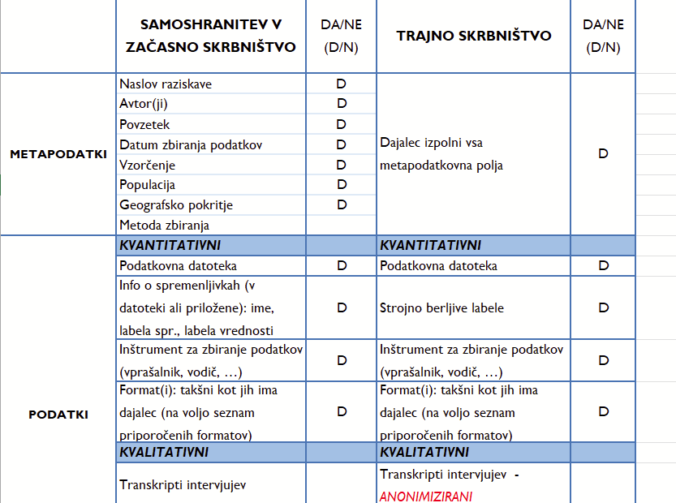
Ocena kakovosti
Minimalni standardi

Slide 65
Ocena kakovosti / tematsko
Celovitost podatkov
Celovitost metapodatkov
Format in velikost gradiva
Kakovost podatkov
Pravni in etični vidiki
Režim dostopa
Znanstvena relevantnost
Posebni kriteriji (financiranje, podlaga publikaciji..)
Tematsko relevantni
Zgodovinska, kulturna vrednost
Relevantnost za pedagoške in druge namene
Uporabnost za raziskovanje širokega nabora aplikativnih problemov
Uporabnost za raziskovanje širokega nabora teoretsko osmišljenih problemov
Aktualnost
Metodološki pomen, kakovost

Slide 66

Dodatni vir
Guide to Social Science Data Preparation and Archiving: Best Practice Throughout the Data Life Cycle. ICSPR

Slide 67



Centralna tehniška knjižnica Univerze v Ljubljani
Central Technical Library at the University of Ljubljana
Trg republike 3, SI-1000 Ljubljana
Slovenija / Slovenia
Zahvala:
Sonji Bezjak, za uporabo vsebin nastajajočega Priročnika za ravnanje s kvalitativnimi podakti za potrebe arhiviranja in objave v ADP

